Slide 1
11. Metacentrum
E3101 Úvod do matematického modelování
Návod na výpočet v Metacentru

Slide 2
Metacentrum
Virtuální organizace MetaCentrum (Metavo) je tzv. „catch-all“ virtuální organizace sdružující všechny uživatele registrované v MetaCentru.
MetaVO je otevřená všem akademickým pracovníkům, zaměstnancům a studentům vědeckovýzkumných institucí v České republice.
Uživatelé registrovaní v MetaVO mají možnost bezplatného využití výpočetní a úložné kapacity a řady aplikačních programů jako jsou Matlab, Maple, R, Gaussian…
Všichni studenti Masarykovy univerzity mají registraci zdarma.
https://metavo.metacentrum.cz/

Slide 3
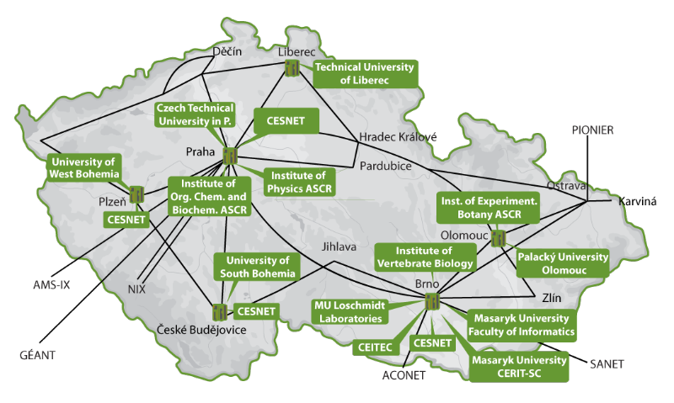
Metacentrum
V současné době jsou hlavními středisky MetaCentra: MU, UOCHB, ZČU, JČU, AVČR, ČVUT a CESNET.

Slide 4
Návod na spouštění úloh v Metacentru (klasika)
Nejprve je třeba umístit soubory dat a skriptů na server Metacentra (např. přes WinSCP):
  Hostname: skirit.ics.muni.cz
  User name: xUČO (nebo jiné zvolené při registraci)
  Password: vaše zvolené heslo
Na serveru již máte vlastní složku (na více serverech, třeba na /auto/brno2/home/- i jinde, ale tady by nemělo dojít k žádným problémům, pak lze psát napevno adresu brno2/home/).
Nahrávat je třeba: soubor s daty, skript (R nebo Maple) a shell skript pro spuštění úlohy.

Slide 5
Návod na spouštění úloh v Metacentru (klasika)
Pro spuštění skriptu (Maple, R) je potřeba mít napsaný jednoduchý skript v shellu bash. Skript lze napsat ve vhodném textovém editoru a poté přepsat příponu na .sh. Např. pro úlohu v R:
  #!/bin/bash
  #inicializace modulu R
  module add R
  #nastaveni adresare, kde mam skript a data
  cd /auto/brno2/home/x150824/Bi3101/
  #predani vstupnich dat programu R
  R --save < pi.R
Tzv. shebang informující shell, že má následující text interpretovat v programu bash.
Nastavení módu, ve kterém běží R, pokud není interaktivní. --save, --no-save, --vanilla

Slide 6

Návod na spouštění úloh v Metacentru (klasika)
Pro samotné spuštění skriptu je třeba se připojit k serveru. Přihlašovací údaje jsou stejné jako v předchozím kroku:
  Hostname: skirit.ics.muni.cz
  Login as: xUČO (nebo jiné zvolené při registraci)
  Password: primární IS
Pro připojení k serveru z prostředí Windows je třeba mít vhodný program – ideálně putty.exe.

Slide 7
Návod na spouštění úloh v Metacentru (klasika)
V dalším kroku je vhodné otevřít screen, pro přístup k výpočtům i po zavření okna:
  screen (zapne se po zadání příkazu do putty)
  výpis seznamu existujících screenů: screen -ls
výběr okna screenu: screen s popiskem Attached je aktivní, a v něm poběží následně spuštěný výpočet.
Lze otevřít i jiné okno screenu, přenastavit pomocí screen –r číslo_screenu

Slide 8
Návod na spouštění úloh v Metacentru (klasika)
Ověření dostupných zdrojů na webu metacentra http://metavo.metacentrum.cz/
  záložka Stav zdrojů -> Osobní pohled - v Sestavovači příkazu qsub na této stránce je třeba navolit svoje požadavky na výpočet a vygenerovat sekvenci příkazu qsub, např.:
qsub -l walltime=1d -l mem=60gb -l scratch=2gb -l nodes=1:ppn=1:x86_64:linux:brno
(úloha poběží maximálně 1 den s alokovanou pamětí 60gb, na jednom uzlu, 1 procesoru)

Slide 9
Návod na spouštění úloh v Metacentru (klasika)
Pod vygenerovaným příkazem qsub je napsáno, jestli aspoň jeden stroj odpovídá mým požadavkům.
Pokud ano, pokračuji dál.
Pokud ne, můžu zkusit pokračovat dál, pokud jsou jen stroje aktuálně zabrané někým jiným – můj požadavek se vloží do fronty a po uvolnění zdrojů se sám spustí. Jinak můžu přehodnotit požadavky nebo požádat administrátory o přidělení vyšší priority.

Slide 10
Návod na spouštění úloh v Metacentru (klasika)
Spuštění úlohy se provede příkazem qsub nakopírovaným ze sestavovače.
Na konec je třeba připsat název shell skriptu s příponou .sh, který spustí Maple a Maplový skript s výpočtem.
  qsub -l walltime=1d -l mem=60gb -l scratch=2gb -l nodes=1:ppn=1:x86_64:linux:brno ulohaR.sh
Putty vypíše název spuštěné úlohy a jméno serveru, na kterém běží. Lze sledovat online na webu Metacentra.
Po kliknutí na název stroje jsou dostupné podrobnosti o běhu úlohy, např. dokdy se nejpozději ukončí.

Slide 11
Návod na spouštění úloh v Metacentru (klasika)
Spuštěné úlohy jsou pro každého uživatele dostupné na adrese: http://metavo.metacentrum.cz/pbsmon2/user/moje_slozka

Slide 12
Návod na spouštění úloh v Metacentru (nově)
Nově lze spustit na Metacentru GUI (Graphical User Interface). Nejprve je nutné použít qsub a posléze spustit samotný GUI za použití příkazů např.:
qsub -I -l select=1:ncpus=2:mem=30gb:scratch_local=40gb -l walltime=1:00:00
module add gui
gui start
Příkaz poskytne URL adresu, kterou stačí zkopírovat do okna prohlížeče a rovnou v něm interaktivně pracovat.

Slide 13
Návod na spouštění úloh v Metacentru (nově)
Pro spuštění Rstudia a interaktivní práci v něm je k dispozici specifický příkaz:
qsub /cvmfs/singularity.metacentrum.cz/RStudio/RStudio4.1.2_Job.sh
Tento příkaz spuštěný z příkazové řádky (např. pomocí Putty.exe) otevře Rstudio přímo ve webovém prohlížeči.
Po skončení práce je třeba uzavřít pomocí příkazu qdel, nestačí jen zavřít okno. Např.:
qdel 19184310.meta-pbs.metacentrum.cz

